Slide 1
C2000 DSP教学实验系统
电子信息工程课程设计

Slide 2
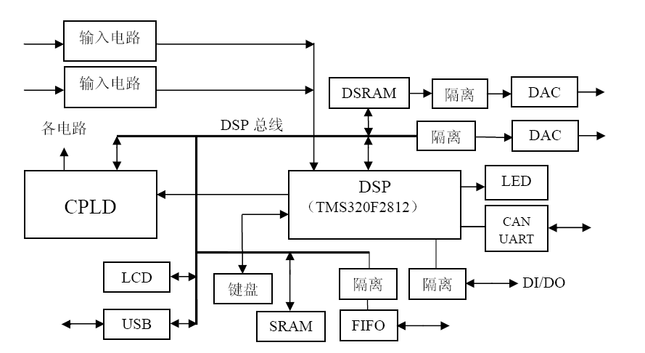
DEC2812板的原理框图

Slide 3
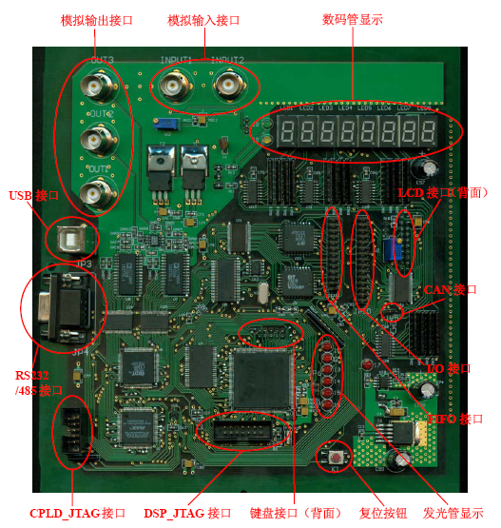
硬件实物图

Slide 4
主要技术参数（与本课程相关的部分）：
1）采用32位定点DSP TMS320F2812（150MHz）；
2）ADC：2通道，12位分辨率，80ns转换速率，±2VPP输入量程；
3）DAC：2通道，16位分辨率，30ns转换速率，±2VPP输出；
4）外扩USB接口，符合USB2.0接口规范；
5）外扩图形LCD接口，240*128
6）外扩键盘，19键
7）标准的JTAG接口，方便调试。

Slide 5
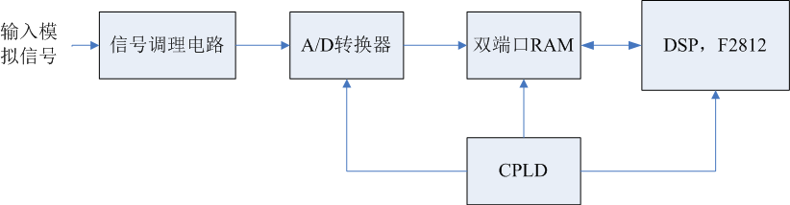
数据采集部分组成：

Slide 6
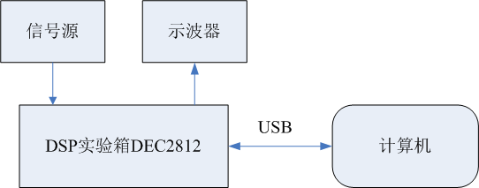
数据采集结构图：

Slide 7

DSP调试仿真系统组成：

